Slide 1
STAMHOOFD
HANDLEIDING VOOR OUDERS EN LEDEN
Door: Anouk De Vuyst

Slide 2
Stam-watte?
WAT IS STAMHOOFD?
Stamhoofd is de software waarmee Chiro Walfergem vanaf heden haar ledenbestand mee zal beheren.
Elk lid heeft een account op het platform en ouders kunnen met enkele klikken hun dochter inschrijven en later haar gegevens aanpassen. Ook kamp en andere inschrijvingen gaan via Stamhoofd.

Slide 3
Ik ben ouder, wat moet ik doen?

Slide 4
Ontdek het in deze korte video!
(play-knop onderaan)
Of volg het meer gedetailleerde
stappenplan
in volgende dia’s.
Voor iedereen : belangrijke info op de laatste dia!!

Slide 5
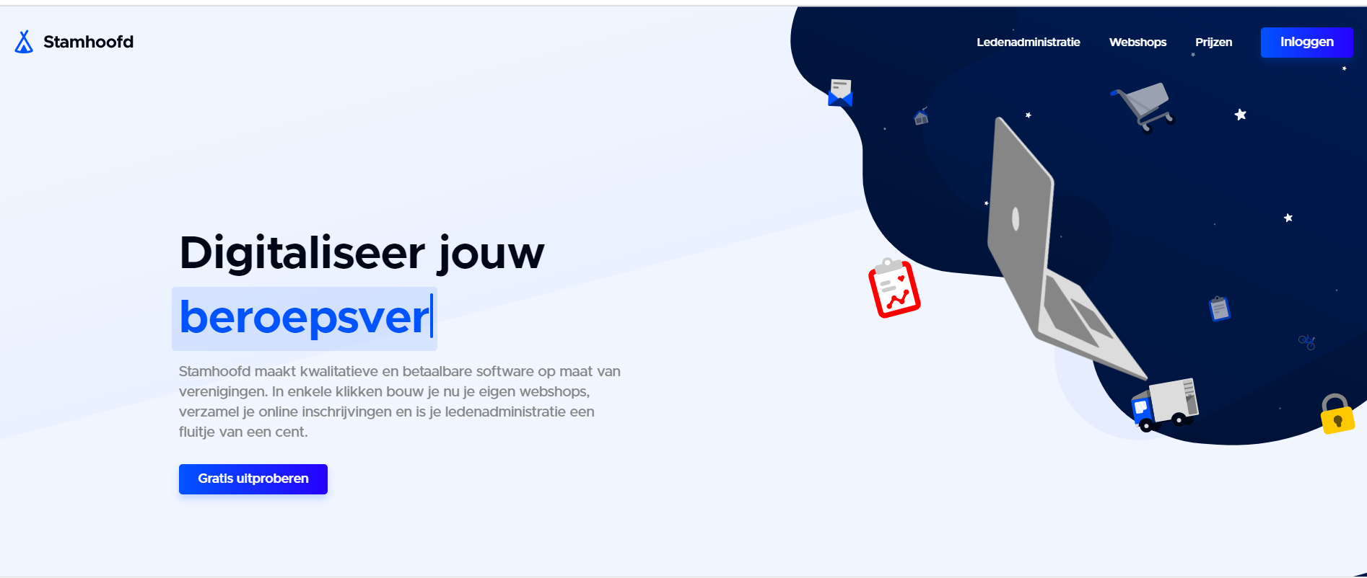
SURF naar onderstaande link
En KLIK op ”inloggen ”
STAP 1
https://chiro-walfergem.stamhoofd.be/
De link zal binnenkort ook op onze website www.chirowalfergem.be verschijnen

Slide 6
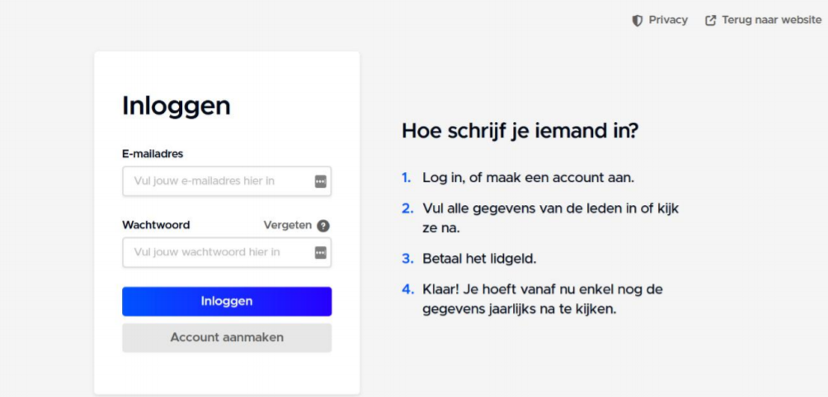
STAP 2
KLIK op “Account aanmaken”.
Stap 2, 3, 4, …

Slide 7
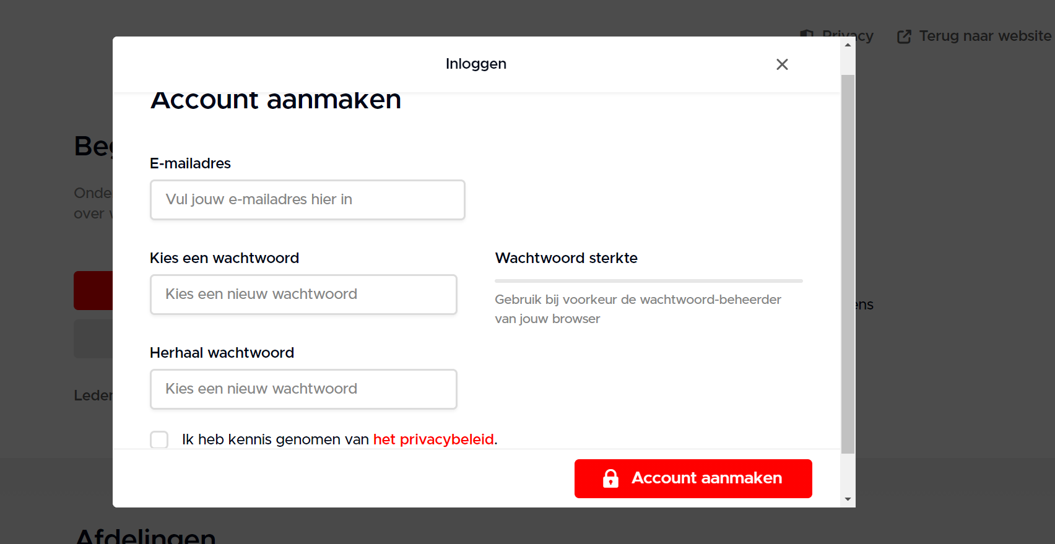
STAP 3
MAAK een account door een emailadres en een wachtwoord te kiezen.
Duid ook aan dat je kennis hebt genomen van het privacybeleid van Stamhoofd. (vind je terug door op het woord te klikken)
OPGELET
Houd je login gegevens goed bij.
Deel ze eventueel met je dochter zodat jullie ze met twee kunnen onthouden!

Slide 8
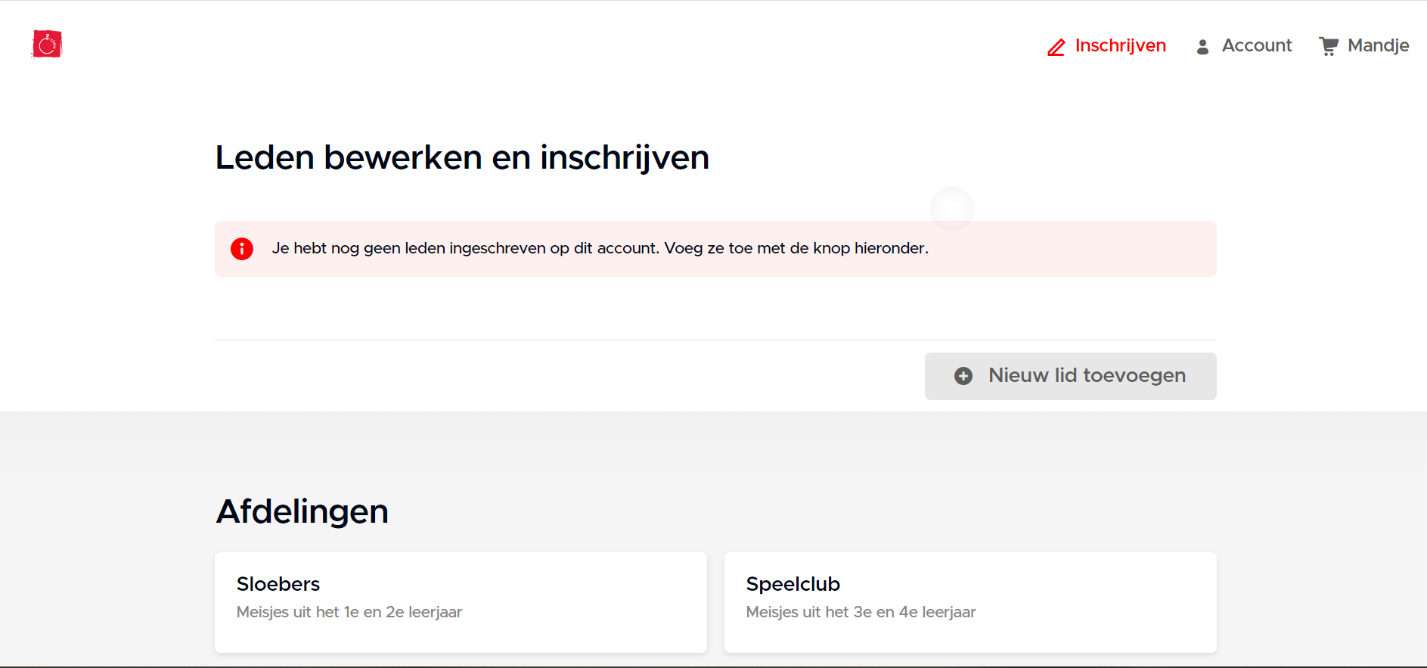
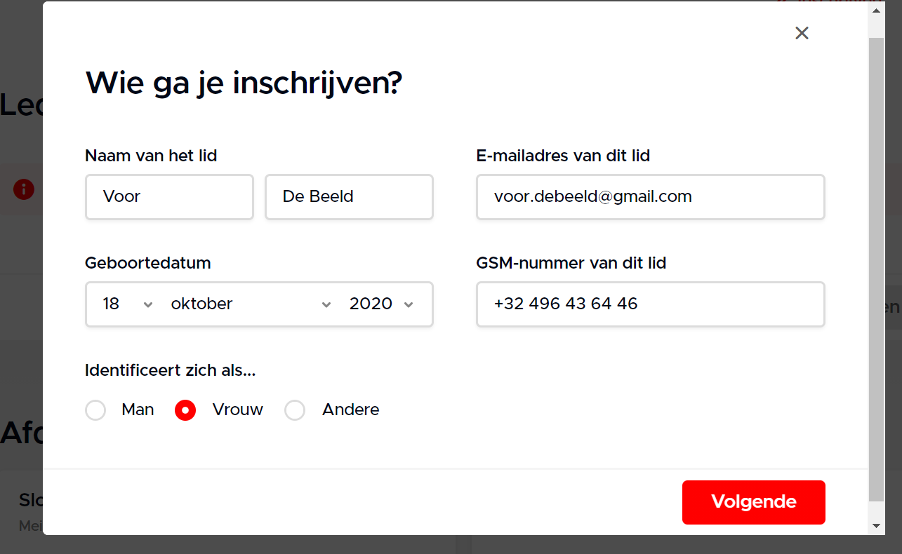
STAP 4
KLIK op “lid inschrijven” om je dochter in te schrijven bij de leukste Chiro ter wereld.
VUL de gevraagde gegevens IN en KLIK op “ Volgende ”.
Als je dochter (nog) geen emailadres en/of gsm-nummer heeft, vul je NIKS in.

Slide 9
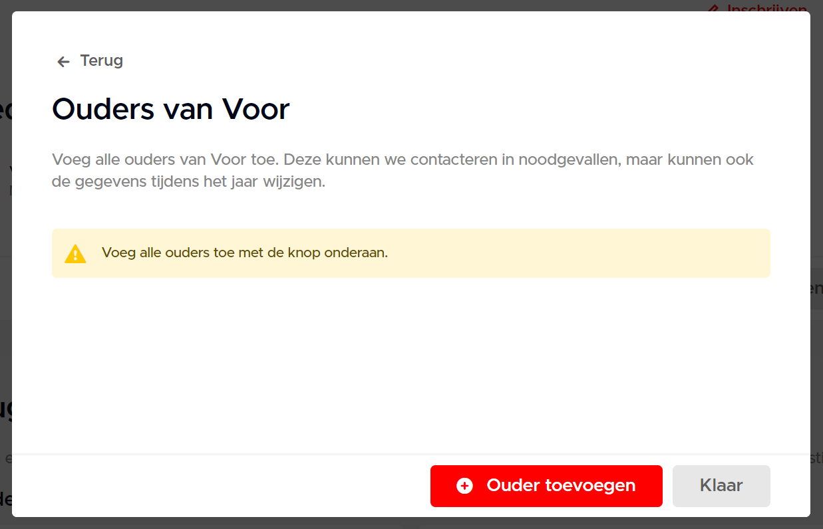
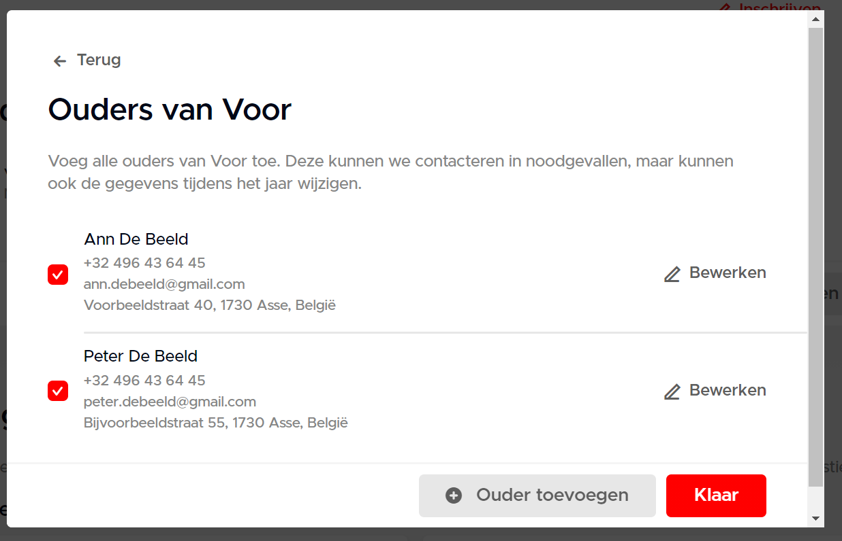
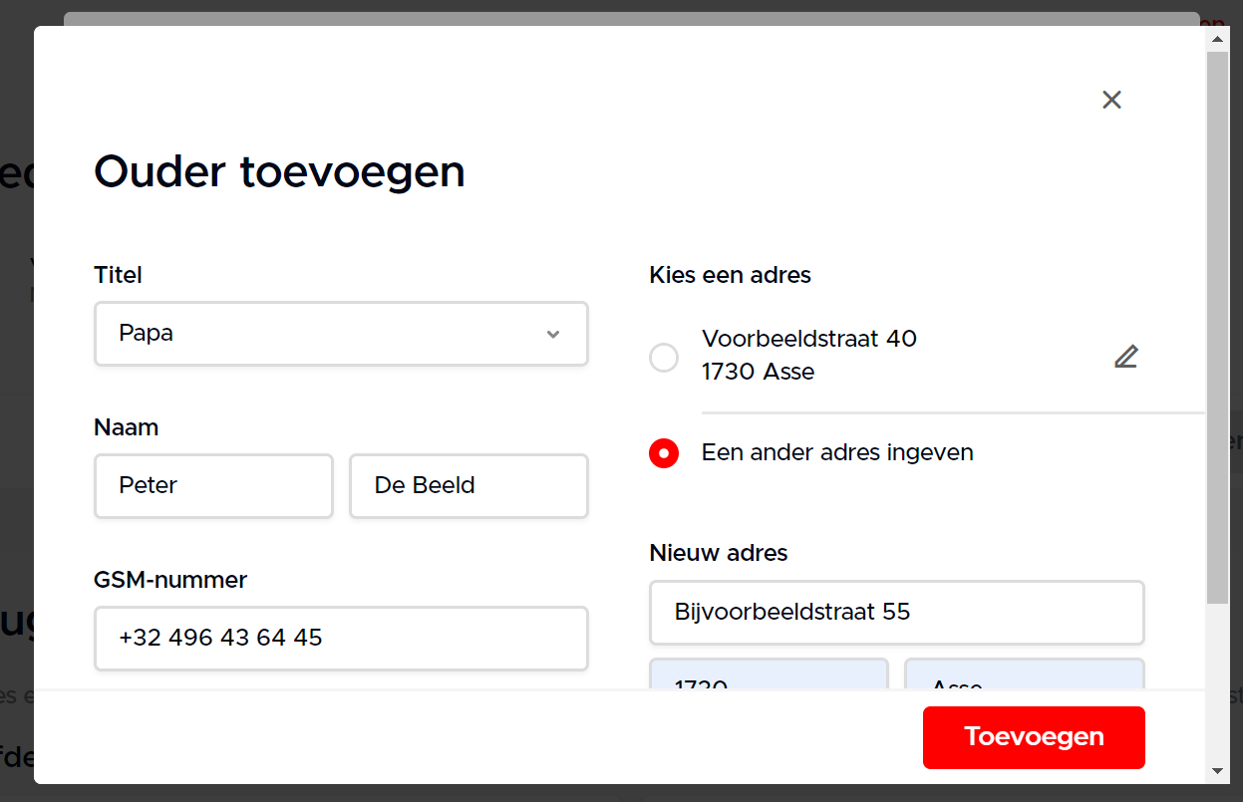
STAP 5
Voeg ouder(s) en toe en KLIK op klaar.
2x voor 2 ouders
Goed nakijken!
Bewerken kan nog

Slide 10
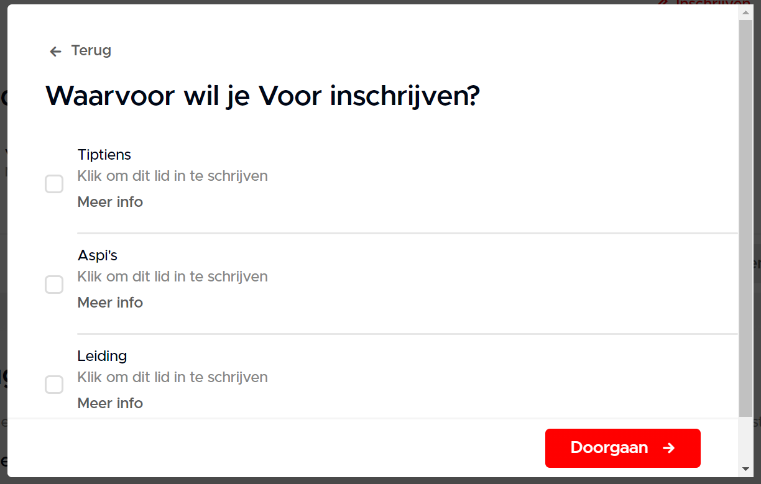
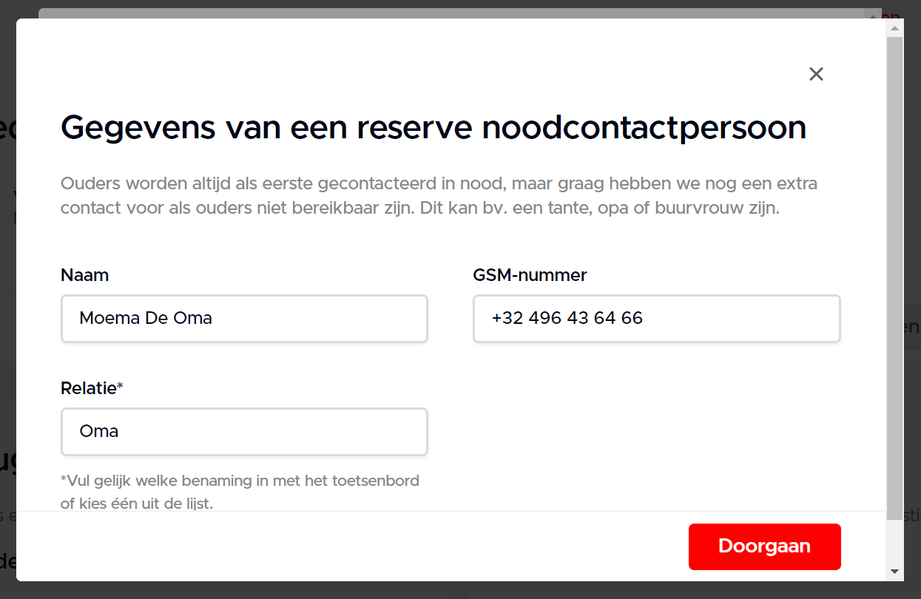
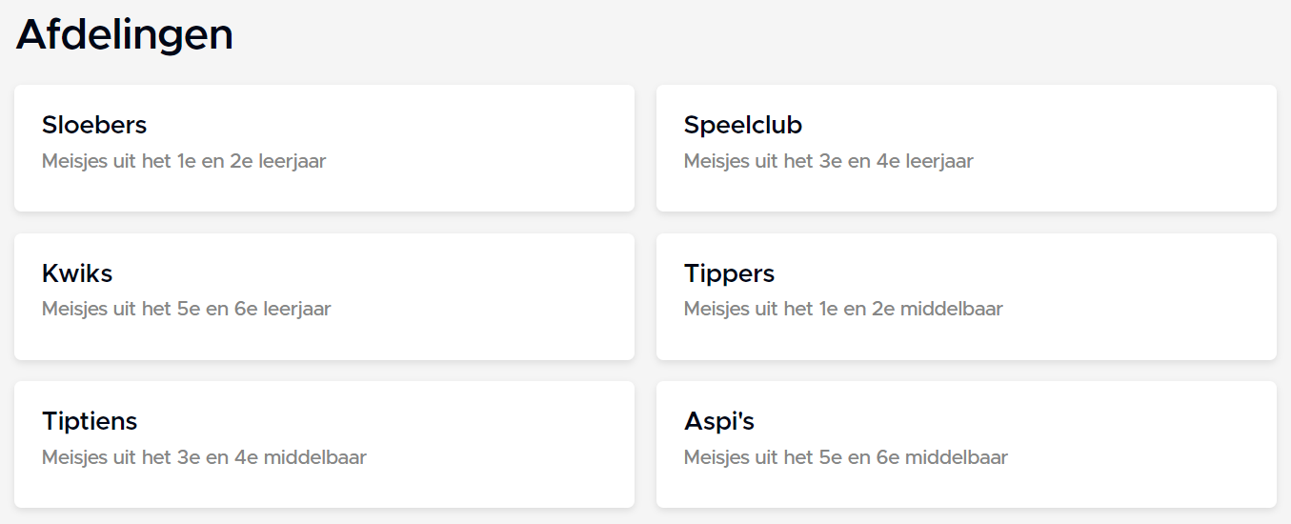
Kies de juiste afdeling (=groep) uit de suggesties.
En vul de gegevens van een noodcontactpersoon in, in het de pop-upvenster.
STAP 6
Ziehier een overzicht van onze Afdelingen
KLIK op “Doorgaan”

Slide 11
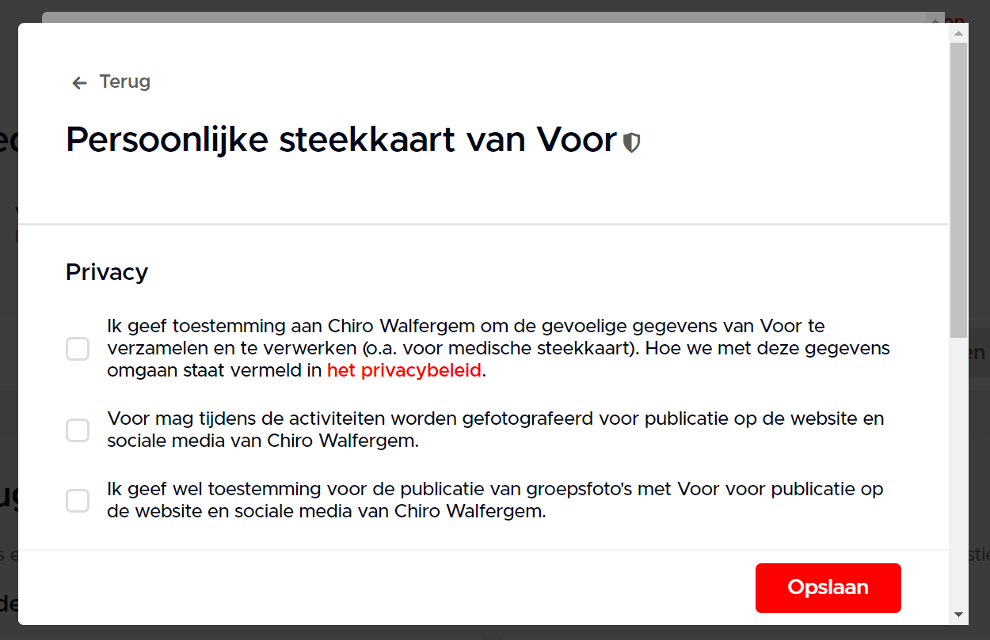
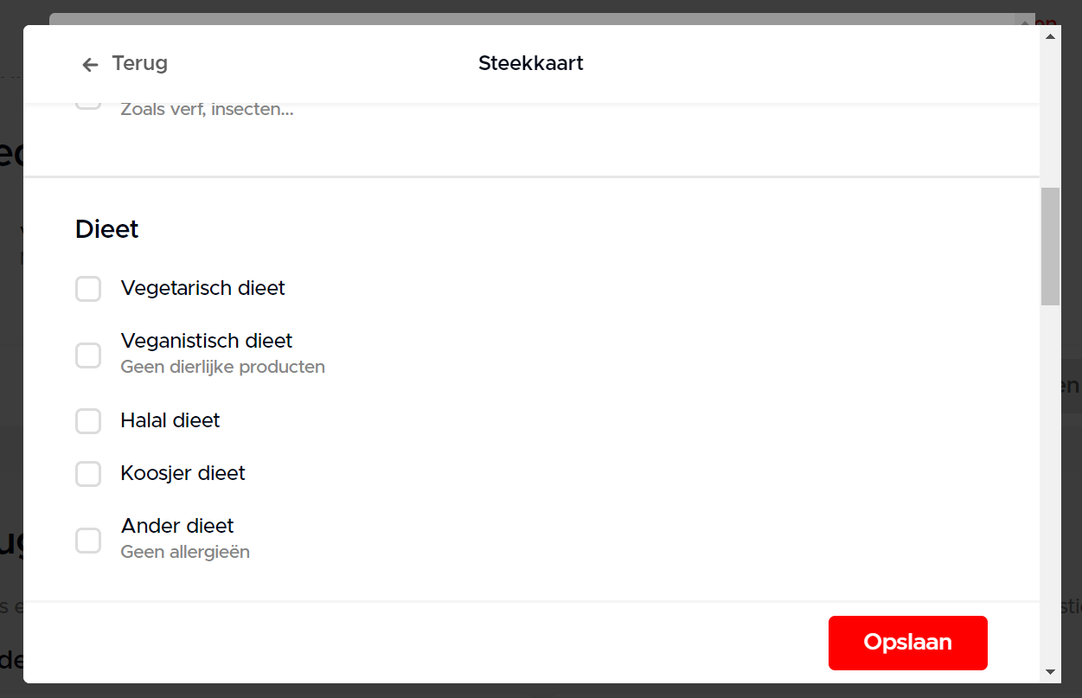
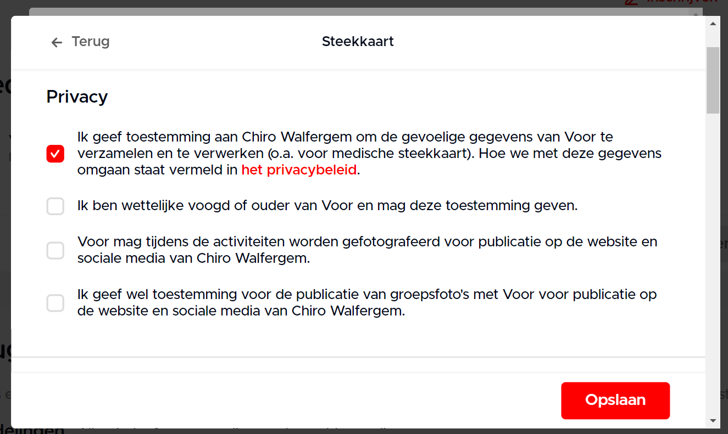
VUL de ‘Persoonlijke steekkaart’ IN.
De steekkaart bevat de medische gegevens van je dochter. Het is de medische fiche.
STAP 7
3.Vul de medische gegevens van je dochter in.
Dit gaat over allegiën, dieet, gezondheid, huisarts, … en is belangrijk voor op kamp maar we houden er ook rekening mee voor onze zondaagse activiteiten.
Je kan ook extra inlichtingen achterlaten die relevant zijn voor de leiding van je dochter.
1. Duid je voorkeuren aan.
Enkel de eerste is verplicht aan te vinken.
2. Een extra vakje verschijnt, duid het ook aan.

Slide 12
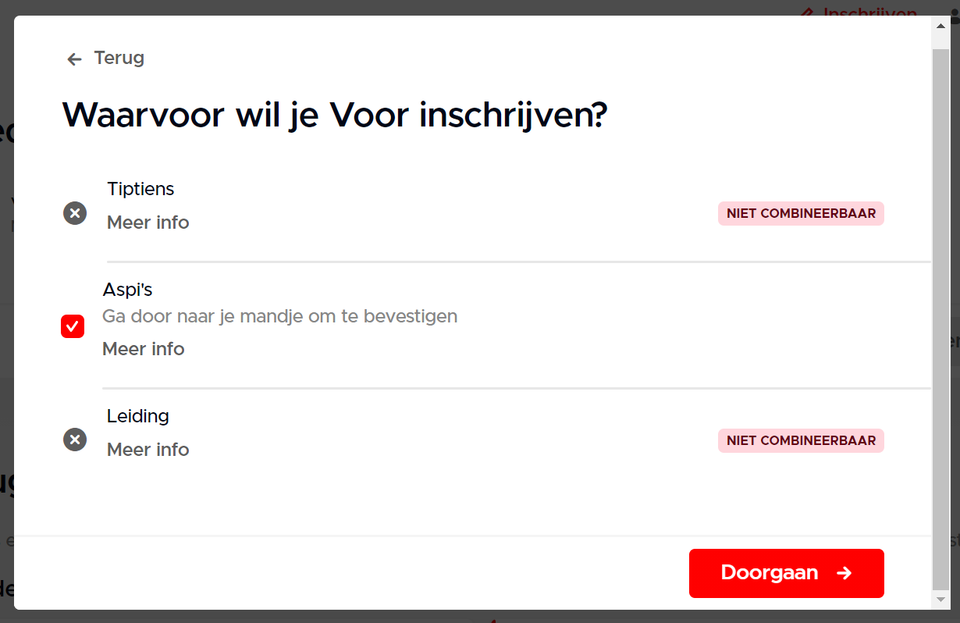
Je komt terug hier terecht, klik op “Doorgaan”.
STAP 8

Slide 13
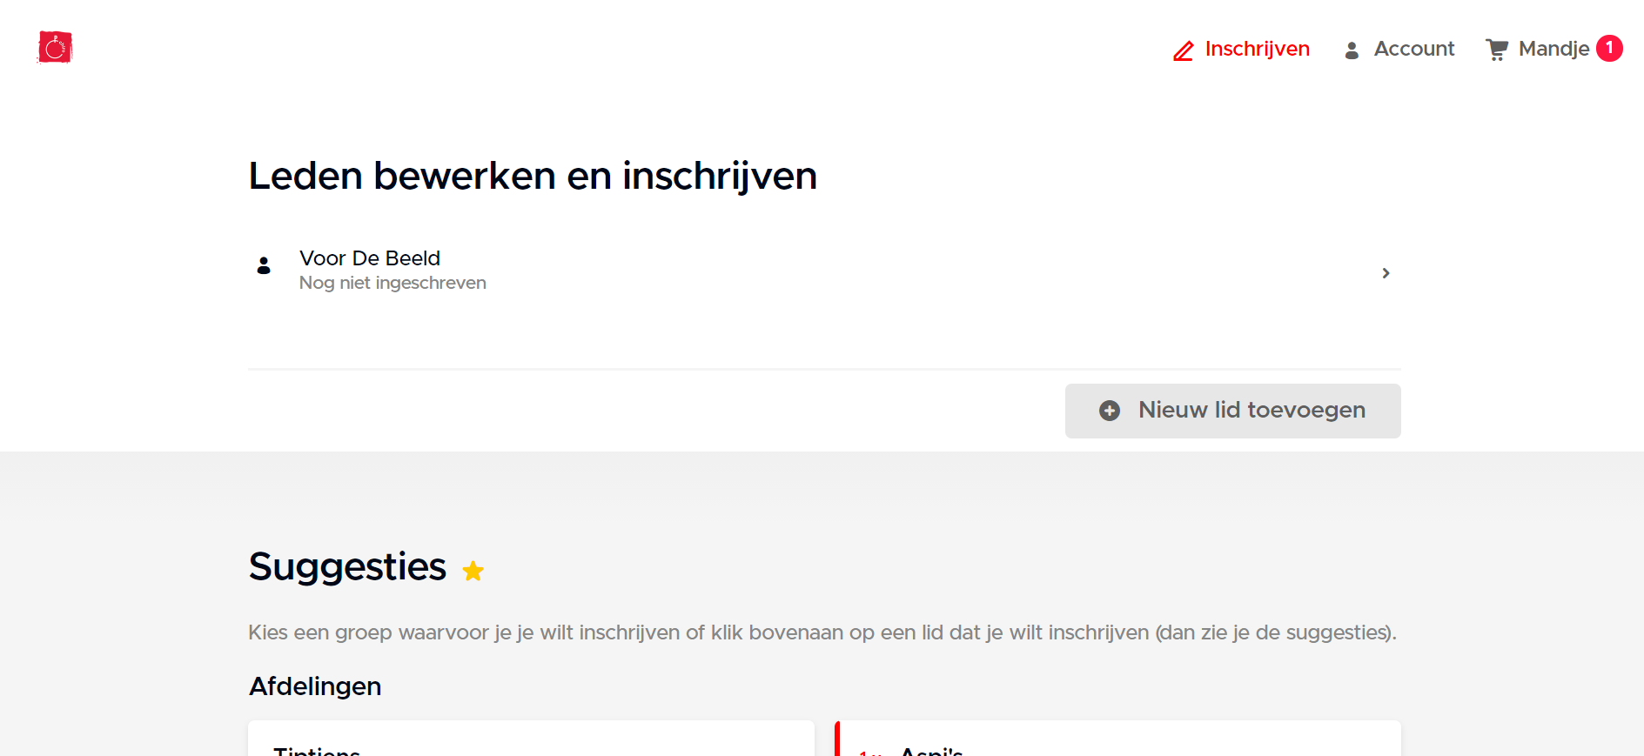
Ga naar het mandje om de inschrijving af te ronden
OF
Klik op “nieuw lid toevoegen” om nog een zus in te schrijven.
STAP 9
OF
Als alles goed is, heb je de suggesties niet nodig.

Slide 14
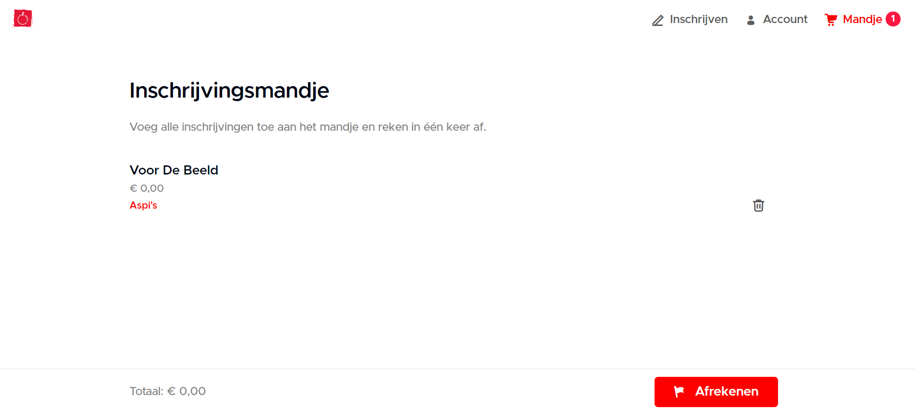
Klik op afrekenen als alles correct is ingevuld
Gezien dit chirojaar al begonnen is, vragen we dit jaar geen bijdrage. Voor ons is Stamhoofd echter niet gratis (maar ook niet duur). De prijs kan dus komende jaren nog wijzigen.
STAP 10

Slide 15
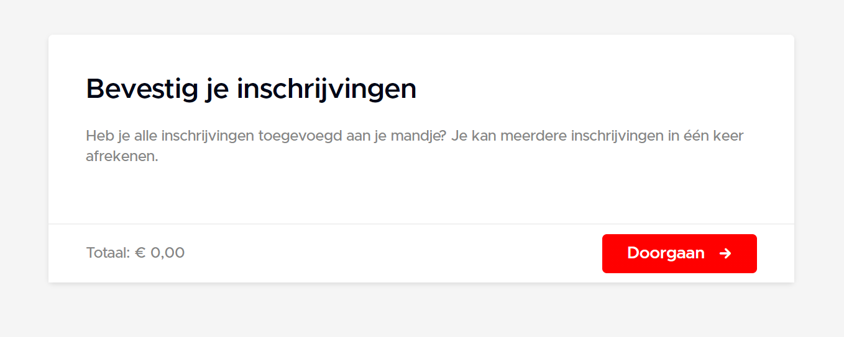
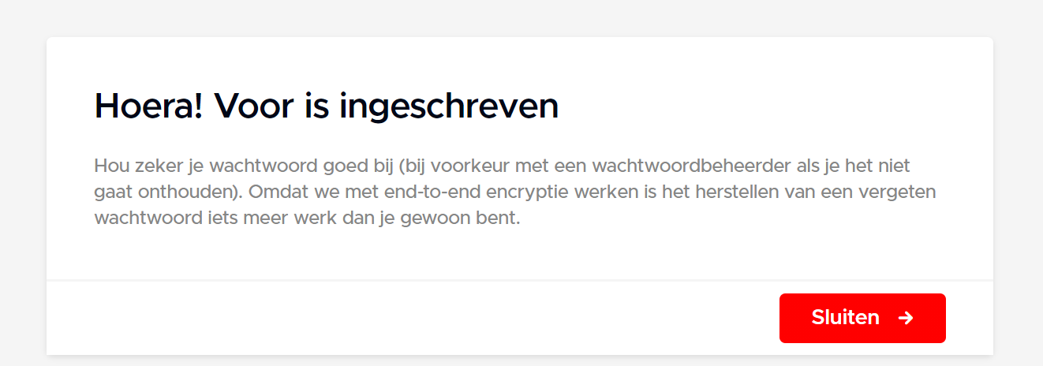
ALLERLAATSTE STAP:
Als je dat nog niet gedaan hebt: even nakijken of je alles juist hebt ingevuld en geen zus bent vergeten.
KLIK op doorgaan om de inschrijving(en) te bevestigen.
ZIEZO KLAAR IS KEES! (voorlopig dan toch)
STAP 11

Slide 16
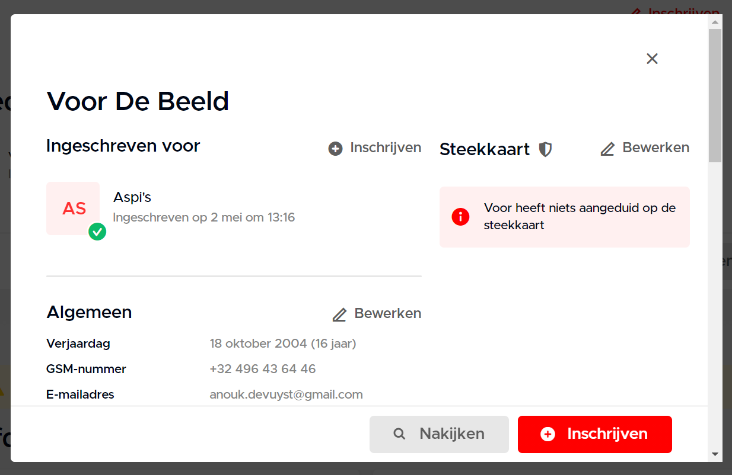
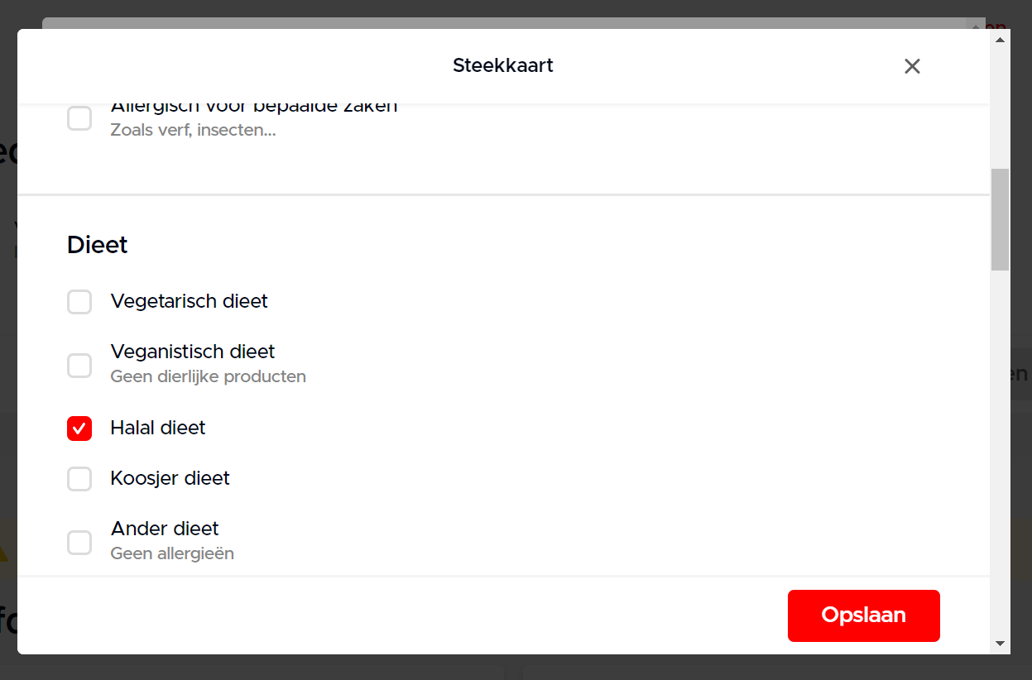
VOOR DE REST
kan je natuurlijk je gegevens ten alle tijden nakijken en aanpassen door in te loggen (via de link op de eerst slide en binnenkort op onze website www.chirowalfergem.be), de fiche van uw dochter aan te klikken en vervolgens op nakijken te klikken.
STAP 11
Vergeet niet op opslaan te klikken indien je iets wijzigt.

Slide 17
JOEPIE-DEPOEPIE!!!
Bovendien heeft u nu ook een account voor uw dochter. Deze account gebruiken jullie vanaf nu worden om … :
… (medische) gegevens up-to-date te houden.
Indien er iets wijzigt, vragen wij u ZELF in te loggen en het nodige aan te passen. Dit wijst zichzelf normaalgezien.
… uw dochter(s) in te schrijven voor activiteiten zoals kampen en weekends.
De leiding brengt ouder en leden hiervan op de hoogte op de chiro en via mail.
Je dochter is nu ingeschreven bij Chiro Walfergem ☺.

Slide 18
VRAGEN?
Wij hopen dat deze presentatie u heeft geholpen met de inschrijving van uw dochter(s). Het kan natuurlijk zijn dat er iets niet zo duidelijk was, of jullie met suggesties of opmerkingen zitten. Twijfel niet om dit met ons te delen.
U kunt ons bereiken via mail op
Anouk: anouk.devuyst@gmail.com
Hana: hana.degreef@gmail.com
→ Om sneller reactie te krijgen, stuur naar ons allebei.

